Slide 2
Organizator
Patronat honorowy
Partnerzy

Slide 3
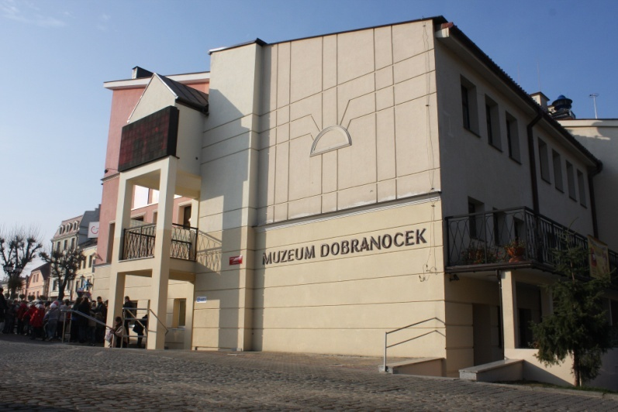
Muzeum Dobranocek
ze zbiorów Wojciecha Jamy
w Rzeszowie
Historia Muzeum Dobranocek w Rzeszowie zaczęła się od pomysłu Wojciecha Jamy – kolekcjonera, który przekazał miastu latami gromadzone pamiątki z intencją utworzenia muzeum samorządowego.
Muzeum Dobranocek ze zbiorów Wojciecha Jamy zostało oficjalnie otwarte 22 marca 2009 roku. Powstało z myślą o dzieciach i dorosłych, a jego główną zaletą, za sprawą charakteru ekspozycji, jest łączenie pokoleń.
Zdjęcie:
"Zbiory własne Muzeum Dobranocek w Rzeszowie"

Slide 4
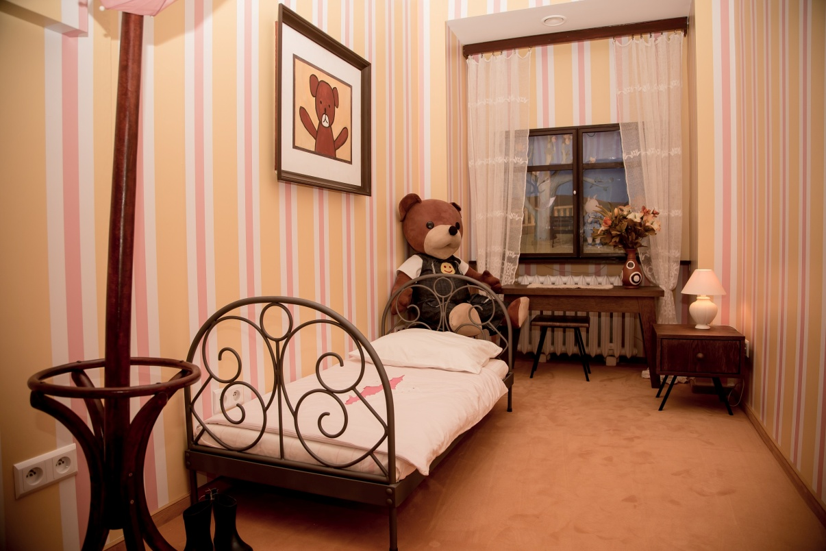
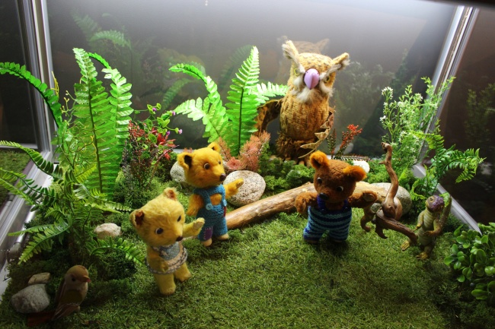
W kolekcji Muzeum Dobranocek znajdują się oryginalne lalki z filmów kukiełkowych produkowanych w Studiu Małych Form filmowych Se-Ma-For w Łodzi. W muzealnych gablotach można spotkać bohaterów takich animacji jak: Miś Uszatek, Przygody Misia Colargola, Mały Pingwin Pik-Pok i wiele innych.
Zdjęcia: "Zbiory własne Muzeum Dobranocek w Rzeszowie"

Slide 5
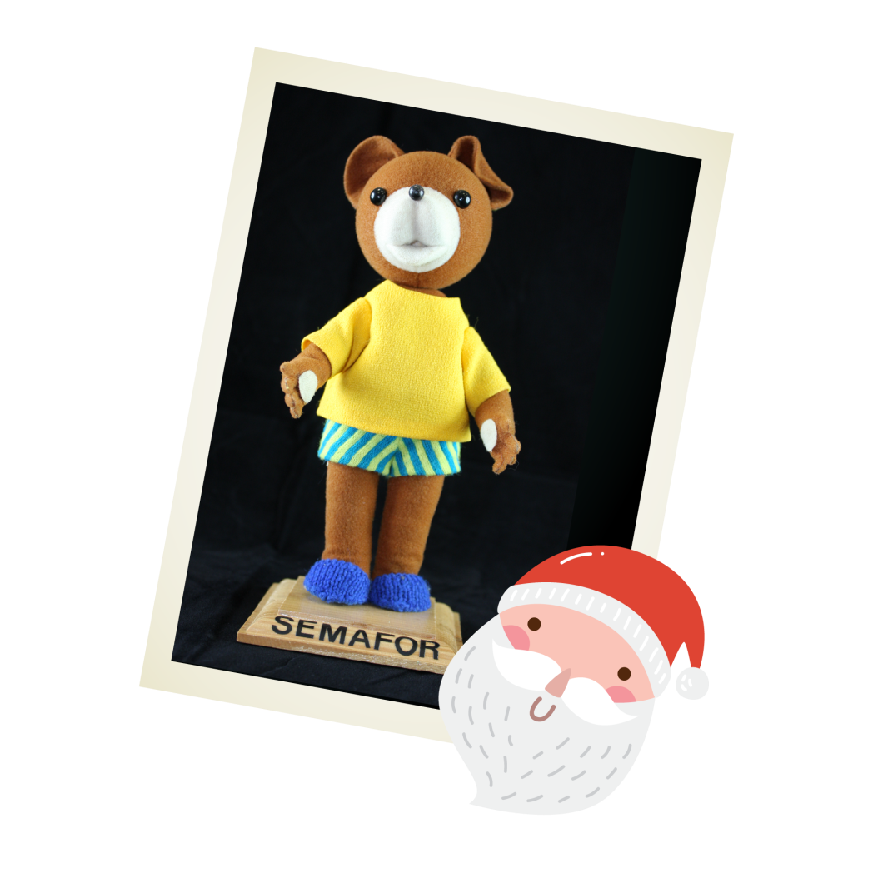
"Muzeum Dobranocek ze zbiorów Wojciecha Jamy w Rzeszowie włączyło się w ogólnopolską akcję edukacyjną "Dzieci uczą rodziców" ponieważ nauka odpowiednich zachowań oraz poznawanie właściwych wartości to kluczowe zadania postawione przed każdym z nas. Przy okazji zbliżających się Świąt Bożego Narodzenia warto, żeby każdy z nas zwrócił uwagę na ludzi samotnych oraz potrzebujących. To ważne, aby oni też mieli szansę na uśmiech w tak wyjątkowym czasie."
Dyrektor Muzeum Dobranocek w Rzeszowie
Katarzyna Lubas

Slide 7
Z tej lekcji dowiesz się:
czym jest pomaganie
dlaczego trzeba pomagać innym
jak ważne jest dzielenie się z potrzebującymi
czym jest magia świąt Bożego Narodzenia

Slide 8
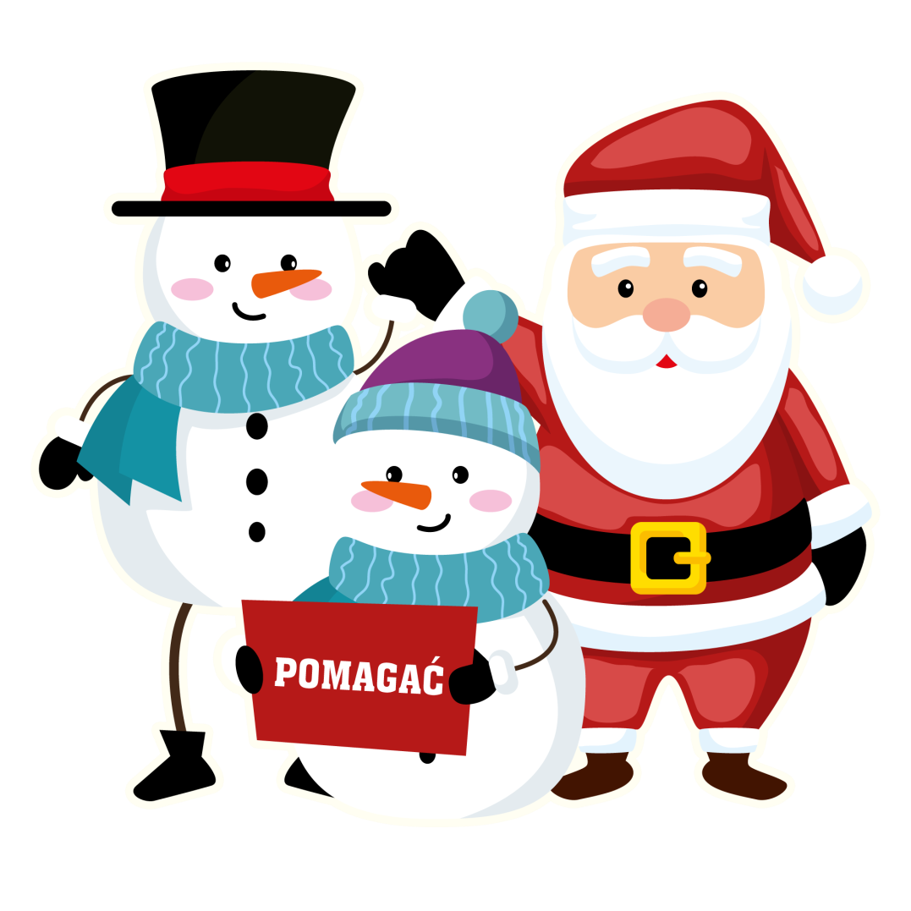
Magiczne słowo „pomagać”
Pomagać to czynić życie drugiego człowieka lepszym, łatwiejszym.
Pomagać to dzielić się z drugim człowiekiem tym, co posiadamy.
Pomagać to wspierać drugiego człowieka.
Pomagać to mieć dobre serduszko!

Slide 9
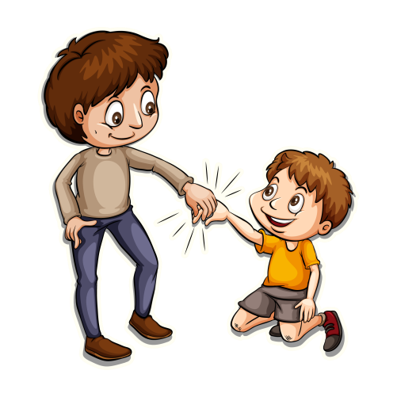
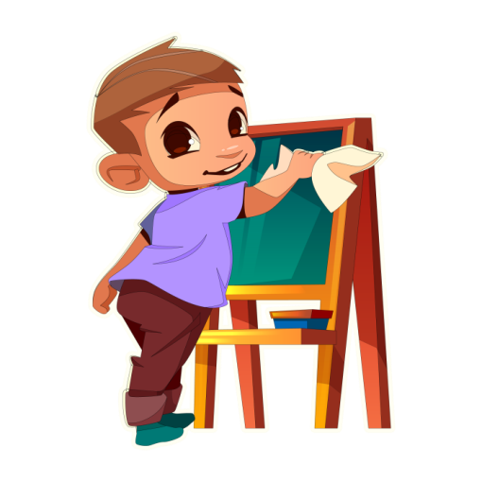
Jak możesz pomagać innym?
Pomagaj rodzicom
w codziennych obowiązkach
Pomagaj koleżankom
I kolegom w nauce
Podaj pomocną dłoń
potrzebującemu pomocy

Slide 10
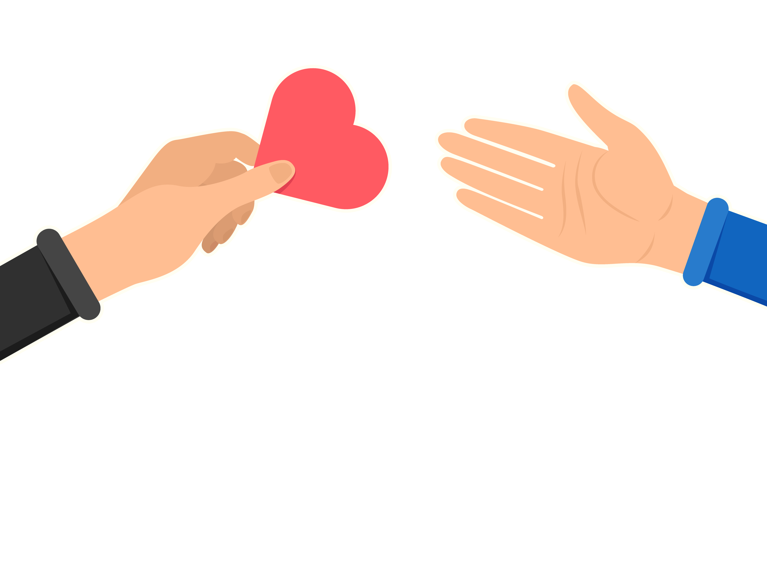
Dlaczego należy pomagać
drugiemu człowiekowi?
Udzielona pomoc
zostanie odwzajemniona
Pomaganie
jest fajne
Pomaganie
sprawia radość
POMOCNE
SERCE
Pomagając czynisz życie
drugiego człowieka łatwiejszym

Slide 11
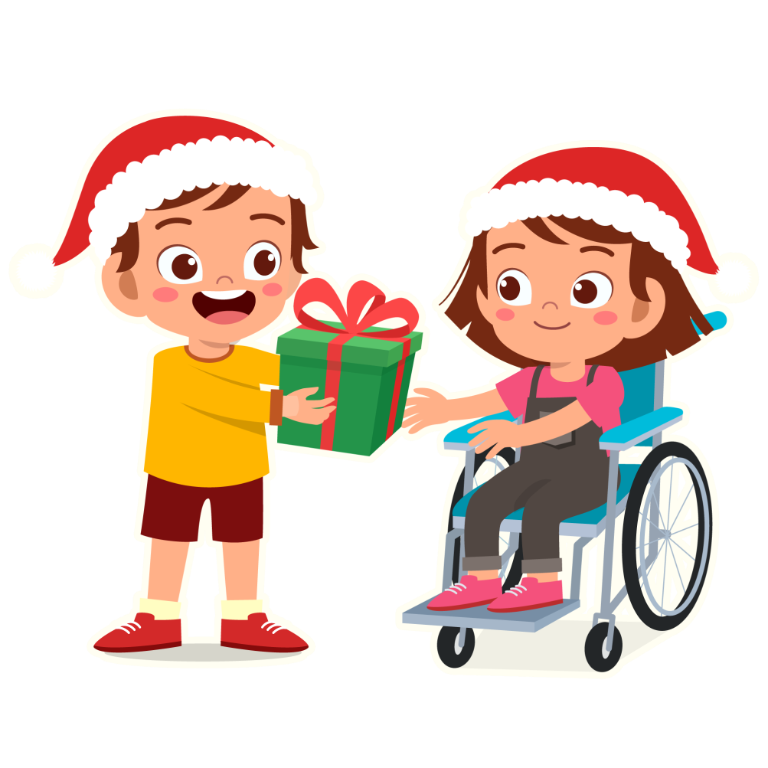
Jak ważne jest dzielenie się z potrzebującymi
Ty dzielisz się z kimś dziś,
ktoś podzieli się z Tobą
jutro
Dzieląc się tym, co masz
z drugim człowiekiem,
powodujesz uśmiech
na jego twarzy ☺
Dzieląc się z drugim
człowiekiem dajesz
mu cząstkę siebie

Slide 12
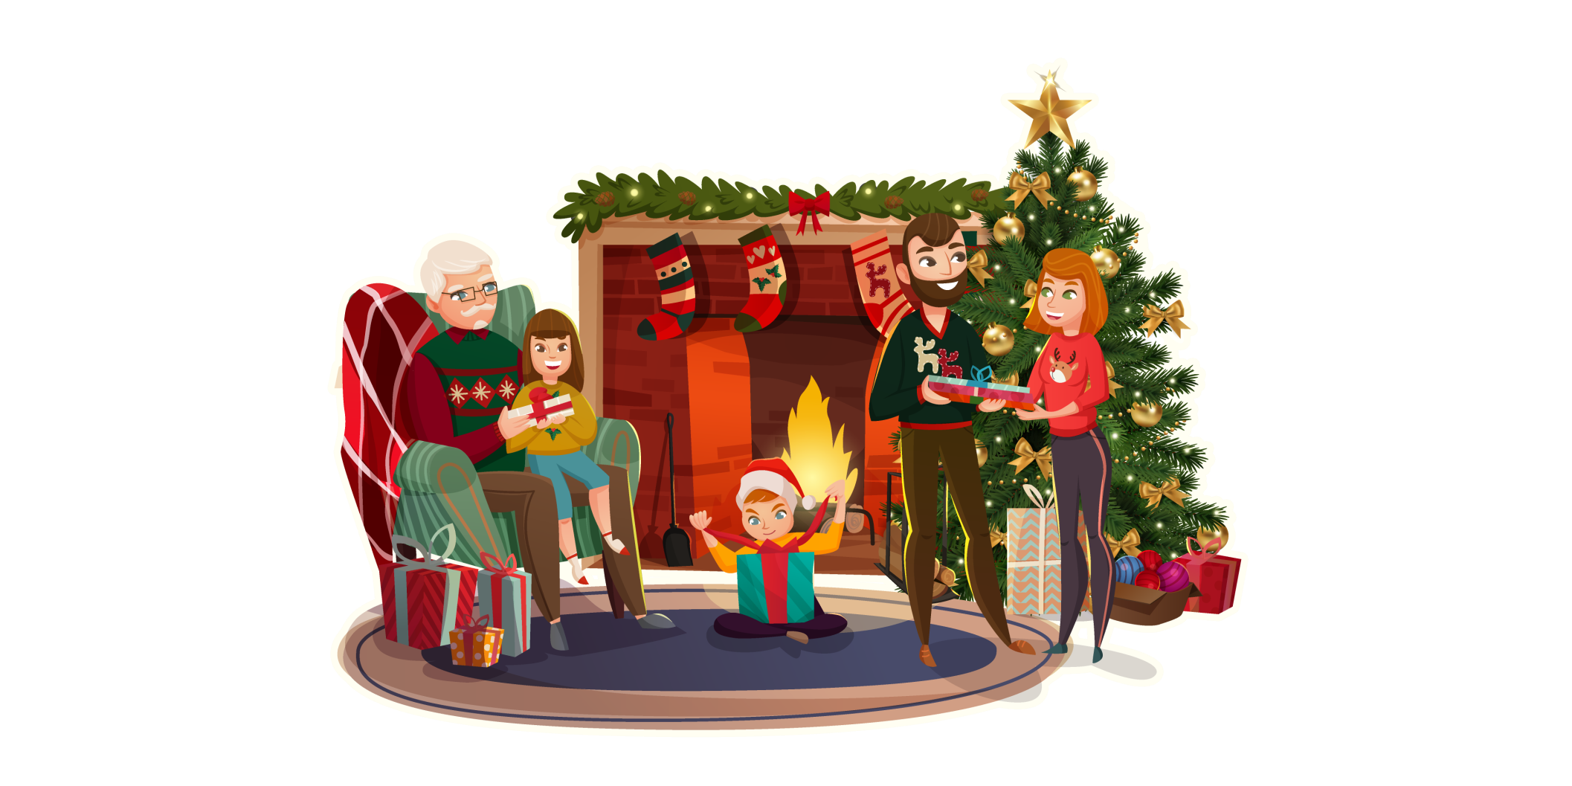
Czym jest magia świąt Bożego Narodzenia
Rodzinna atmosfera
Radosny czas
Bo jest choinka i Mikołaj
Prezenty
Rodzinne spotkania
Pomoc biedniejszym
Świąteczne piosenki

